Slide 1
第14章 UDP（自学）
协议概述
  1.进程到进程的通信：端点（IP地址，端口）
  2. UDP：通信特点、作用
数据报格式
3.封装：直接封装在IP分组中
伪首部与校验和
  4.伪首部、校验和的含义和作用
UDP的应用
UDP软件设计
jsu@uestc.edu.cn

Slide 2
UDP自学引导（1）
TCP/IP传输层的功能是什么？主要包括哪些协议？
IP协议和UDP协议都是一种不可靠的无连接数据报交付协议，使用无连接、不可靠传输服务的应用进程为什么不能直接使用IP协议进行传输？
端口地址的作用是什么？与物理地址和IP地址的区别是什么？
端口的分类有哪些，如何使用这些端口？
如何表示一个端点？
jsu@uestc.edu.cn

Slide 3
UDP自学引导（2）
概述UDP协议所在的层次、对应的RFC、UDP的特点、与上下层之间的关系等
在UDP报头格式中包含哪些域，各自作用是什么？
在UDP计算校验和时，为何引入伪首部？
jsu@uestc.edu.cn

Slide 4
引言
传输层功能
  作为应用程序和网络操作的中介物
  创建进程到进程的通信
  提供差错控制和流控
传输层协议
  TCP，传输控制协议
  UDP，用户数据报协议
jsu@uestc.edu.cn

Slide 5
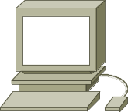
进程到进程的通信
进程
Process
进程
Process
端点（endpoint）
协议端口（port）
IP地址
Internet
IP协议的作用范围
传输层协议的作用范围
jsu@uestc.edu.cn

Slide 6
IP地址与端口号
…
13
端口号
选择进程
 | 13
IP首部
193.14.26.7
 | 13
193.14.26.7
IP地址
选择主机
传输层
协议首部
jsu@uestc.edu.cn

Slide 7
端口号
客户
Client
服务器
Server
…
…
52000
多目标
并发通信
13
传输协议
传输协议
Data
13
52000
13
52000
Data
0
1023
49152
65535
1024
49151
Well-known
Registered
Dynamic
jsu@uestc.edu.cn

Slide 8
14.1 协议概述
User Datagram Protocol，UDP
  RFC 768，用户数据报协议
Application Layer
Transport
Layer
TCP
UDP
Network
Layer
ICMP
IGMP
IP
ARP
Network
Access Layer
LANs
MANs
WANs
jsu@uestc.edu.cn

Slide 9
UDP
为应用进程提供无连接的网络通信服务
  无连接、无确认，面向报文单元
  报文会丢失、乱序、重复，接收速率快慢不匀
  封装在IP报文中，与IP的通信过程相似
  应用进程自行考虑UDP不可靠的问题
对IP协议增强
  主机多目标通信的区分，允许多个通信并发进行而不会发生混淆
jsu@uestc.edu.cn

Slide 10
14.2 数据报格式
IP header
IP header
IP data
IP data
Protocol = 17
UDP Header
Data
Source port number
16 bits
Destination port number
16 bits
Total length
16 bits
Checksum
16 bits
The length of the data can be between 0 and 65507
IP header
20
8
65507 = 65535 – –
UDP header
jsu@uestc.edu.cn

Slide 11
14.3 伪首部与校验和
UDP的校验和计算方法与IP校验和方法相同,校验内容包括三个部分
  伪首部 + UDP首部 + 数据
伪首部（pseudo header）
  根据IP首部的部分信息形成，不与UDP报文一起发送到网络上
  进一步确保UDP报文送到正确主机的正确端口上
校验和 → 可选
  减少高可靠性网络上的传输开销
jsu@uestc.edu.cn

Slide 12
伪首部格式
Source IP address
Pseudo
header
Destination IP address
All 0s
Protocol
UDP total length
Header
Source port number
Dest. port number
UDP total length
Checksum
Data
jsu@uestc.edu.cn

Slide 13
讨论
应用的需要
伪首部使得IP层和UDP层的界线模糊不清
  考查UDP协议软件在发送报文时如何计算校验和
计算CS的困难：
计算前需要知道sIP，但在IP选路前，sIP是未知的（sIP与选择的NI有关）
计算步骤：
. 封装成UDP送给IP层
. IP层完成选路，得到sIP，再送回UDP层
. UDP层计算CS，再送IP层
UDP接收也有类似问题
（dIP，dPort，Data）
sPort
UDP
封装UDP
计算CS
17
IP
I₁
I₂
I₃
NI1
NI2
NI3
jsu@uestc.edu.cn

Slide 14
14.4 UDP的应用
简单、简短的应用
  简单的请求-响应通信，如查询操作、网络管理
  IP phone，利用UDP快捷的特点
  具有内部流控和差错控制的进程，如TFTP
  组播或广播应用
  某些路由协议，如RIP
一般使用方式 —— 客户/服务器模式
  服务端：固定守候在特定port x，提供服务
  客户端：动态绑定任意port n，向服务器port x发出请求，获得服务响应
jsu@uestc.edu.cn

Slide 15
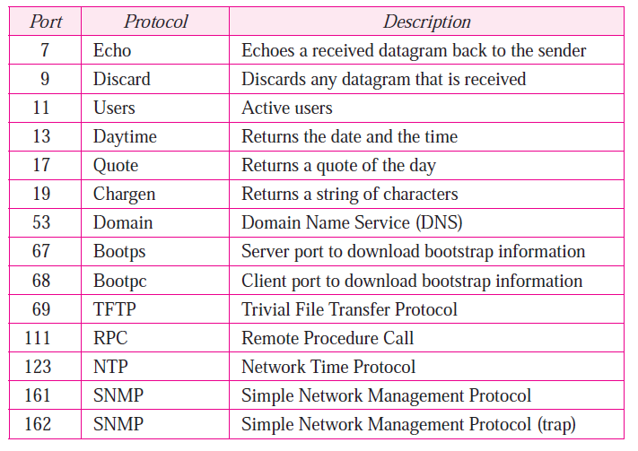
14.4 UDP的应用
jsu@uestc.edu.cn

Slide 16
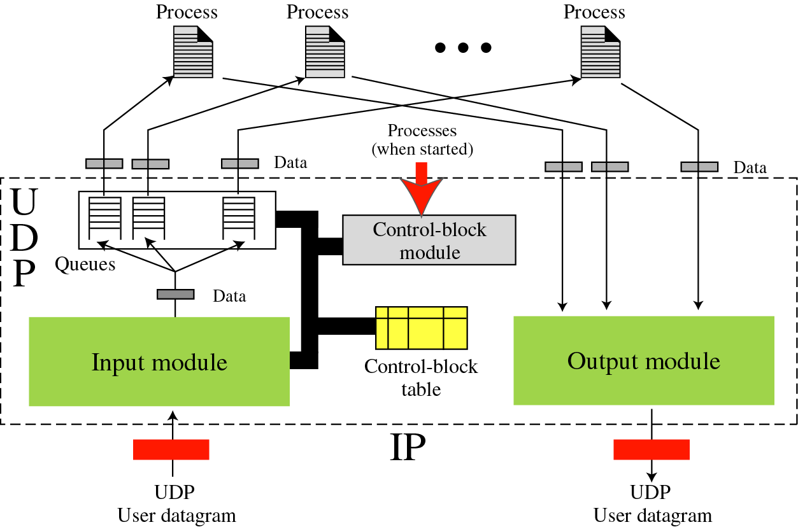
14.5 UDP软件设计
jsu@uestc.edu.cn

Slide 17
14.6 本章知识要点
进程到进程的通信：端点（IP地址，端口）
UDP：通信特点、作用
UDP报文
  格式：伪首部、校验和的含义和作用
  封装：直接封装在IP分组中
jsu@uestc.edu.cn

